Slide 1
Desequilibrios de material · Bloque 4: Síntesis y examen
Lección 19
Desequilibrios en la práctica II
6 partidas y ejemplos · 14 momentos clave
Ajedrez Integral · Oscar Angulo Cubero

Slide 2
Objetivo de la lección
Consolidar la evaluación rápida de los desequilibrios en posiciones de torneo de alto nivel.
Idea guía: La práctica consiste en reconocer el patrón y elegir el desequilibrio favorable antes de calcular.
Desequilibrios de material · Lección 19 · Ajedrez Integral

Slide 3
Teoría (1/3)
Esta última lección consolida todo el curso con una nueva serie de posiciones breves tomadas de partidas de torneo de alto nivel, pensadas para entrenar la evaluación rápida más que el análisis profundo. La idea de fondo es que, a esta altura, el alumno ya conoce los principios fundamentales (valor relativo de las piezas, alfil contra caballo, pareja de alfiles, torre contra piezas menores, sacrificios de peón, calidad y pieza, y dama contra piezas) y lo que falta entrenar es la velocidad para reconocerlos en el tablero.
El método de esta lección final es reconocer primero el patrón general (¿es esto un caso de pieza pesada sin objetivos? ¿de peones pasados conectados compensando material? ¿de una pieza menor dominante en posición cerrada?) y recién después profundizar en el cálculo concreto que la posición exige. En la práctica de torneo, sobre todo con reloj limitado, esta secuencia ahorra tiempo valioso y evita perderse en variantes que ni siquiera corresponden al tipo de posición correcto.
Desequilibrios de material · Lección 19 · Ajedrez Integral

Slide 4
Teoría (2/3)
Un punto que atraviesa todos los ejemplos de esta lección es que, en el ajedrez de elite, estos desequilibrios no son casualidades aisladas sino recursos que los mejores jugadores aplican de manera consciente y repetida, apoyándose exactamente en los mismos principios estudiados en las lecciones anteriores. Reconocer eso ayuda al alumno a confiar en su propio criterio a la hora de decidir un sacrificio o de aceptar una estructura de material inusual en sus propias partidas.
El error más común, a esta altura del curso, ya no suele ser desconocer los principios sino dudar de ellos en el momento de aplicarlos bajo presión de reloj: la solución es practicar estos reconocimientos rápidos hasta que se vuelvan automáticos, en vez de tener que reconstruir el razonamiento completo cada vez.
Desequilibrios de material · Lección 19 · Ajedrez Integral

Slide 5
Teoría (3/3)
Las partidas de esta lección (entre ellas Sasikiran–Potkin, Karjakin–Mamedyarov, Carlsen–Keymer, Shimanov–Pridorozhni, Xiong–Flores Rios y Francisco–Mkrtchyan) recorren un amplio abanico de niveles y estilos, desde partidas de campeonato del mundo hasta encuentros de torneos abiertos, mostrando que los mismos principios de evaluación de desequilibrios de material se aplican por igual en cualquier categoría de juego, siempre que se sepa reconocer el patrón correcto a tiempo.
Desequilibrios de material · Lección 19 · Ajedrez Integral

Slide 6
Reglas para recordar
• Reconoce primero el patrón general del desequilibrio antes de empezar a calcular variantes concretas.
• Entrena la velocidad de reconocimiento: en partidas de torneo el tiempo de reloj es limitado.
• Confía en los principios ya estudiados: los mejores jugadores los aplican de manera consciente y repetida.
• Si dudas bajo presión de reloj, vuelve a la pregunta básica: ¿qué bando queda con el plan más claro?
• Practica estos reconocimientos hasta que se vuelvan automáticos, sin necesidad de reconstruir todo el razonamiento cada vez.
Desequilibrios de material · Lección 19 · Ajedrez Integral

Slide 7
Krishnan Sasikiran – Vladimir Potkin (Moscow 2015)
En una estructura sin rupturas naturales de peones (los peones doblados en b impiden a2-a4 y b4-b5 de forma convencional), las blancas encuentran el único plan realista: un sacrificio de peón. Con 27.b5! y 28.c6! abren por la fuerza las líneas contra los peones a6, b7 y c6 negros, ganando actividad decisiva para sus torres. La partida termina con una fina jugada adicional, 34.Ca5!, que amenaza ganar todavía más material gracias a la enorme actividad conseguida por las piezas blancas.
• Cuando no hay rupturas naturales de peones disponibles, un sacrificio de peón bien calculado puede abrir líneas y crear actividad decisiva para las piezas mayores.
• Sacrificar un peón sin futuro real (bloqueado o sin capacidad de avanzar) suele ser una inversión de bajo riesgo si a cambio se ganan líneas abiertas.
• Una vez conseguida la actividad, conviene buscar jugadas adicionales que aumenten todavía más la ventaja, en vez de conformarse con la mejora posicional inicial.
Desequilibrios de material · Lección 19 · Ajedrez Integral

Slide 8
Planilla: Krishnan Sasikiran – Vladimir Potkin
27.b5! 27…cxb5 28.c6! 28…bxc6 29.Txa6 29…Tc7 30.Tc1 30…Ad7 31.Axb5 31…Tb7 32.Ta8+ 32…Ce8 33.Axc6! 33…Axc6 34.Ca5! 34…Txb2 35.Txc6
Desequilibrios de material · Lección 19 · Ajedrez Integral

Slide 9
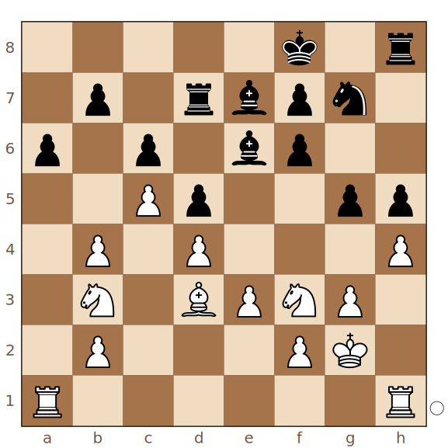
Krishnan Sasikiran – Vladimir Potkin · momento clave 1/2
Sin rupturas naturales disponibles debido a los peones doblados propios, ¿qué avance de peón entregan las blancas para abrir líneas y tomar la iniciativa?
Juegan blancas
Pista: Piensa en avanzar el peón b, que de otro modo no tiene futuro, ofreciéndolo como sacrificio.
Solución: 27.b5!
27.b5! entrega un peón sin futuro real con tal de abrir líneas y tomar la iniciativa, el único plan disponible en esta estructura.
Desequilibrios de material · Lección 19 · Ajedrez Integral

Slide 10
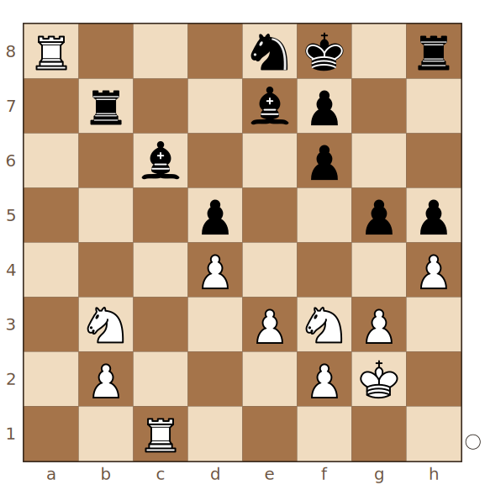
Krishnan Sasikiran – Vladimir Potkin · momento clave 2/2
Con ventaja material ya asegurada, ¿qué salto de caballo amenaza ganar todavía una pieza más mediante Txc6 y Tcc8?
Juegan blancas
Pista: Piensa en saltar con el caballo hacia una casilla desde la que ataque a una torre negra.
Solución: 34.Ca5!
34.Ca5! amenaza Txc6 seguido de Tcc8, ganando una pieza adicional gracias a la actividad conseguida por las piezas blancas.
Desequilibrios de material · Lección 19 · Ajedrez Integral

Slide 11
Qué nos deja esta partida
• Cuando no hay rupturas naturales de peones disponibles, un sacrificio de peón bien calculado puede abrir líneas y crear actividad decisiva para las piezas mayores.
• Sacrificar un peón sin futuro real (bloqueado o sin capacidad de avanzar) suele ser una inversión de bajo riesgo si a cambio se ganan líneas abiertas.
• Una vez conseguida la actividad, conviene buscar jugadas adicionales que aumenten todavía más la ventaja, en vez de conformarse con la mejora posicional inicial.
Desequilibrios de material · Lección 19 · Ajedrez Integral

Slide 12
Sergey Karjakin – Shakhriyar Mamedyarov (Bilbao 2014)
Con la pareja de alfiles y amenazas directas contra el peón e6, las blancas parecían tener la iniciativa. Las negras responden con el recurso 23...Tf3!, confirmado por 24...Tdf8!: están dispuestas a entregar la calidad con tal de eliminar la pareja de alfiles rival y evitar que las blancas desarrollen su plan. Tras 25.Axf3 Txf3, las negras dominan la casilla f3 y condenan a los peones del flanco de rey blanco a convertirse en una isla sin apoyo, mientras nuevas complicaciones tácticas como 26...Axg3! mantienen la posición en un equilibrio dinámico muy rico.
• Entregar la calidad puede justificarse para eliminar una ventaja estructural del rival, como la pareja de alfiles, aunque el material perdido no se recupere de inmediato.
• Dominar una casilla clave (como f3 en este ejemplo) puede compensar la pérdida de calidad si esa casilla condena a los peones rivales a quedar aislados y débiles.
• No toda compensación posicional necesita traducirse en una ventaja clara e inmediata: a veces el resultado es un rico equilibrio dinámico en el que ambos bandos deben calcular con precisión.
Desequilibrios de material · Lección 19 · Ajedrez Integral

Slide 13
Planilla: Sergey Karjakin – Shakhriyar Mamedyarov
23…Tf3! 24.Ag2 24…Tdf8! 25.Axf3 25…Txf3 26.Ae3 26…Axg3! 27.Axc5 27…b6 28.Td1 28…Axh4 29.Txd6+ 29…Rc7 30.Aa3 30…Cxf2
Desequilibrios de material · Lección 19 · Ajedrez Integral

Slide 14
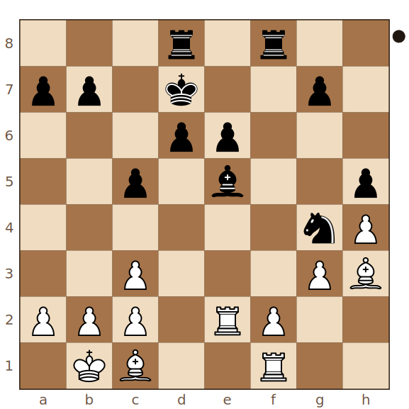
Sergey Karjakin – Shakhriyar Mamedyarov · momento clave 1/3
Las blancas amenazan directamente al peón e6 y cuentan con la pareja de alfiles. ¿Qué jugada de torre, aparentemente extraña, complica por completo la partida?
Juegan negras
Pista: Piensa en avanzar la torre hacia el centro del tablero, ofreciendo la calidad.
Solución: 23…Tf3!
23...Tf3! ofrece la calidad para desorganizar la coordinación blanca, en vez de defenderse pasivamente del peligro sobre e6.
Desequilibrios de material · Lección 19 · Ajedrez Integral

Slide 15
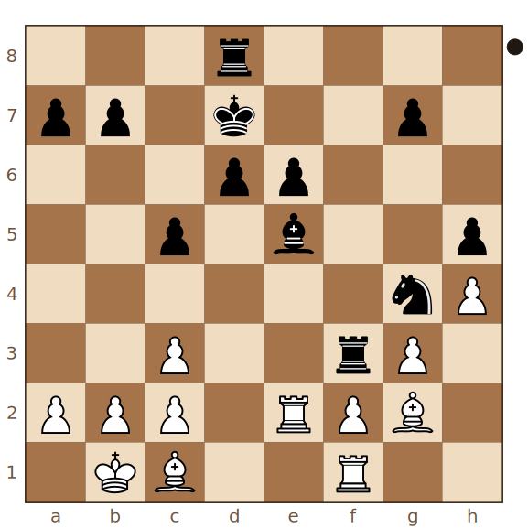
Sergey Karjakin – Shakhriyar Mamedyarov · momento clave 2/3
¿Qué segunda jugada de torre confirma que las negras están dispuestas a entregar la calidad con tal de eliminar la pareja de alfiles blanca?
Juegan negras
Pista: Piensa en traer la segunda torre hacia la columna f, apoyando la idea anterior.
Solución: 24…Tdf8!
24...Tdf8! confirma el plan: las negras entregan la calidad para eliminar la pareja de alfiles y frenar la iniciativa blanca.
Desequilibrios de material · Lección 19 · Ajedrez Integral

Slide 16
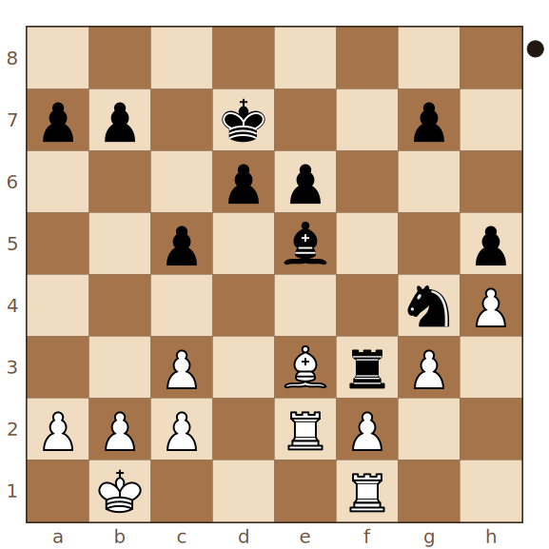
Sergey Karjakin – Shakhriyar Mamedyarov · momento clave 3/3
¿Qué captura de alfil suma nuevas complicaciones tácticas mientras las negras siguen explotando la debilidad de la estructura blanca?
Juegan negras
Pista: Piensa en capturar con el alfil sobre un peón del flanco de rey blanco.
Solución: 26…Axg3!
26...Axg3! suma complicaciones tácticas adicionales, aprovechando la debilidad crónica de la estructura de peones blanca.
Desequilibrios de material · Lección 19 · Ajedrez Integral

Slide 17
Qué nos deja esta partida
• Entregar la calidad puede justificarse para eliminar una ventaja estructural del rival, como la pareja de alfiles, aunque el material perdido no se recupere de inmediato.
• Dominar una casilla clave (como f3 en este ejemplo) puede compensar la pérdida de calidad si esa casilla condena a los peones rivales a quedar aislados y débiles.
• No toda compensación posicional necesita traducirse en una ventaja clara e inmediata: a veces el resultado es un rico equilibrio dinámico en el que ambos bandos deben calcular con precisión.
Desequilibrios de material · Lección 19 · Ajedrez Integral

Slide 18
Magnus Carlsen – Vincent Keymer (Baku 2023) 1-0
En una situación de 'debo ganar', con alfiles de distinto color en el tablero -habitualmente un final difícil de ganar-, las blancas encuentran el único plan correcto: 53.Tf5! impide que el alfil negro ataque al peón c4 y prepara la invasión decisiva del rey blanco por c5. A partir de ahí, mantener al alfil negro pasivo y avanzar el peón a hasta coronar (58.a6, 59.a7) deja a las negras completamente atadas, hasta que las blancas dominan el tablero incluso con sólo tres peones por bando.
• En finales de alfiles de distinto color, encontrar la manera de restringir la actividad del alfil rival es a menudo más importante que ganar material.
• Preparar cuidadosamente la invasión del propio rey, cerrando de antemano las líneas de contrajuego del rival, suele ser el plan ganador en estos finales.
• Un peón pasado avanzado, cerca de coronar, puede atar por completo a las piezas rivales a su vigilancia, incluso sin necesidad de coronar de inmediato.
Desequilibrios de material · Lección 19 · Ajedrez Integral

Slide 19
Planilla: Magnus Carlsen – Vincent Keymer
53.Tf5! 53…Ah3 54.Tf4 54…Ae6 55.Rc5 55…Ta3 56.Rb4 56…Ta2 57.Rb3 57…Te2 58.a6 58…Ah3 59.a7 59…Te8 60.Te4! 60…Ta8 61.Te7 61…c5 62.Tb7 1-0
Desequilibrios de material · Lección 19 · Ajedrez Integral

Slide 20
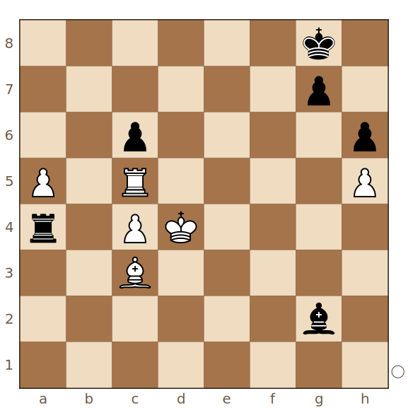
Magnus Carlsen – Vincent Keymer · momento clave 1/2
En una posición de alfiles de distinto color, ¿qué jugada de torre es la única que gana, impidiendo que el alfil negro ataque al peón c4 y preparando la invasión del rey?
Juegan blancas
Pista: Piensa en colocar la torre en una fila donde corte la diagonal que necesita el alfil rival.
Solución: 53.Tf5!
53.Tf5! es la única jugada ganadora: impide la actividad del alfil negro sobre el peón c4 y prepara la invasión decisiva del rey blanco por c5.
Desequilibrios de material · Lección 19 · Ajedrez Integral

Slide 21
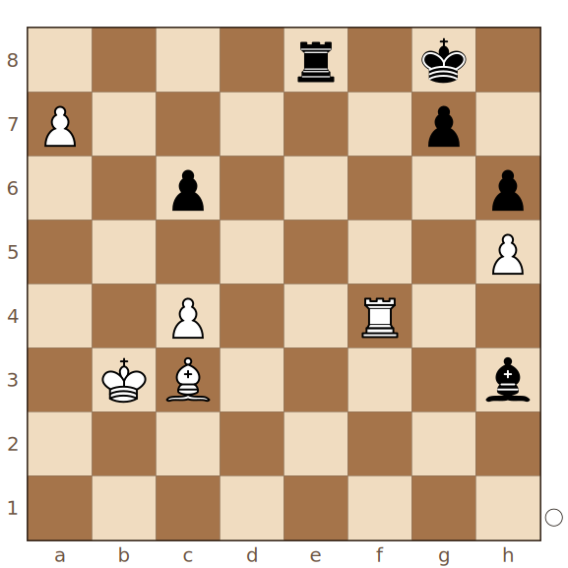
Magnus Carlsen – Vincent Keymer · momento clave 2/2
Con el peón a punto de coronar, ¿qué jugada de torre resulta completamente intocable porque las negras deben vigilar la casilla de coronación?
Juegan blancas
Pista: Piensa en avanzar la torre hacia el centro, sabiendo que el rival no puede capturarla sin perder el control sobre el peón pasado.
Solución: 60.Te4!
60.Te4! es intocable porque las negras necesitan vigilar en todo momento la casilla de coronación del peón pasado.
Desequilibrios de material · Lección 19 · Ajedrez Integral

Slide 22
Qué nos deja esta partida
• En finales de alfiles de distinto color, encontrar la manera de restringir la actividad del alfil rival es a menudo más importante que ganar material.
• Preparar cuidadosamente la invasión del propio rey, cerrando de antemano las líneas de contrajuego del rival, suele ser el plan ganador en estos finales.
• Un peón pasado avanzado, cerca de coronar, puede atar por completo a las piezas rivales a su vigilancia, incluso sin necesidad de coronar de inmediato.
Desequilibrios de material · Lección 19 · Ajedrez Integral

Slide 23
Aleksandr Shimanov – Aleksei Pridorozhni (Khanty-Mansiysk 2013) 1-0
Con un rey más seguro y la pareja de alfiles, las blancas todavía deben resolver la amenaza negra de ...g6-g5, la única fuente real de contrajuego contra el peón e5 y por la columna f. El sacrificio de calidad 44.Txg3!, seguido de la jugada clave 45.h4!, congela para siempre esa posibilidad y deja a las torres negras sin ninguna función útil. A partir de ahí, la mayoría de peones del flanco de rey blanca, combinada con la pareja de alfiles, decide la partida con facilidad.
• Un sacrificio de calidad puede justificarse plenamente si elimina la única fuente de contrajuego del rival, incluso sin ganancia material inmediata.
• Congelar una ruptura de peones clave del rival (como ...g6-g5 aquí) puede dejar a sus torres sin ninguna función útil durante el resto de la partida.
• Una mayoría de peones combinada con la pareja de alfiles en una posición abierta suele ser decisiva una vez eliminado el contrajuego rival.
Desequilibrios de material · Lección 19 · Ajedrez Integral

Slide 24
Planilla: Aleksandr Shimanov – Aleksei Pridorozhni
44.Txg3! 44…hxg3 45.h4! 45…Cf8 46.Dxg3 46…Dh8 47.Th1 47…Th7 48.f5 48…gxf5 49.gxf5+ 49…Tg7 50.Df3 50…exf5 51.Dxf5 51…Tg3 52.Tf1 52…Dxh4 53.Df7+ 53…Rh8 54.Tf4 1-0
Desequilibrios de material · Lección 19 · Ajedrez Integral

Slide 25
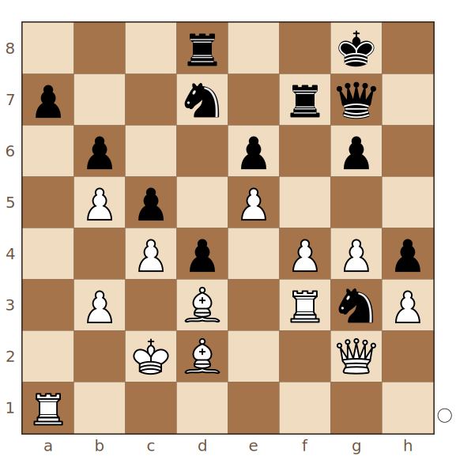
Aleksandr Shimanov – Aleksei Pridorozhni · momento clave 1/2
Las negras cuentan con la idea de ...g6-g5 para generar contrajuego contra el peón e5 y por la columna f. ¿Qué sacrificio de calidad elimina de raíz esa amenaza?
Juegan blancas
Pista: Piensa en capturar con la torre sobre el caballo que sostiene esa idea.
Solución: 44.Txg3!
44.Txg3! elimina al caballo que sostenía la idea de ...g6-g5, la única fuente real de contrajuego negro.
Desequilibrios de material · Lección 19 · Ajedrez Integral

Slide 26
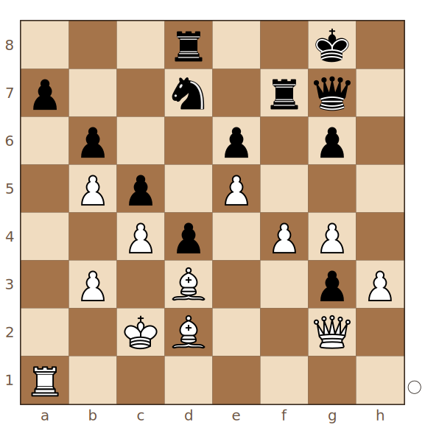
Aleksandr Shimanov – Aleksei Pridorozhni · momento clave 2/2
Tras el sacrificio de calidad, ¿qué avance de peón congela para siempre la posibilidad de ...g6-g5?
Juegan blancas
Pista: Piensa en avanzar el peón de torre del flanco de rey, ganando espacio y evitando ese avance negro.
Solución: 45.h4!
45.h4! congela para siempre la idea de ...g6-g5, dejando a las torres negras sin ninguna función útil.
Desequilibrios de material · Lección 19 · Ajedrez Integral

Slide 27
Qué nos deja esta partida
• Un sacrificio de calidad puede justificarse plenamente si elimina la única fuente de contrajuego del rival, incluso sin ganancia material inmediata.
• Congelar una ruptura de peones clave del rival puede dejar a sus torres sin ninguna función útil durante el resto de la partida.
• Una mayoría de peones combinada con la pareja de alfiles en una posición abierta suele ser decisiva una vez eliminado el contrajuego rival.
Desequilibrios de material · Lección 19 · Ajedrez Integral

Slide 28
Jeffrey Xiong – Mauricio Flores Rios (California 2013) 0-1
Con ventaja posicional pero dificultades para progresar -el peón a3 es una fortaleza, pero no puede ser apoyado por el peón b-, las negras encuentran el sacrificio de calidad 37...Txc5!, que reorganiza su estructura de peones para que trabajen en equipo. Tras varios cambios, la jugada profiláctica 41...Ae7! disuade a las blancas de capturar en b4, manteniendo vivos los peones pasados potenciales. El error decisivo blanco, 43.Td3?, nace de una valoración posicional equivocada más que de un descuido táctico, y permite que los peones negros decidan la partida.
• Un sacrificio de calidad puede justificarse para reorganizar la propia estructura de peones y darles más fuerza en conjunto, no sólo para ganar tiempo o espacio.
• Una jugada profiláctica puede disuadir al rival de una captura que, en apariencia, luce natural, manteniendo viva una amenaza posicional a largo plazo.
• No todos los errores decisivos son descuidos tácticos: una valoración posicional equivocada sobre el peligro real de los peones rivales también puede costar la partida.
Desequilibrios de material · Lección 19 · Ajedrez Integral

Slide 29
Planilla: Jeffrey Xiong – Mauricio Flores Rios
37…Txc5! 38.bxc5 38…b4 39.Ce2 39…Dxe4 40.Dxe4 40…Axe4 41.Tb3 41…Ae7! 42.Cg3 42…Ad5 43.Td3? 43…Axc5 44.Tc2 44…Ad4 45.f6 45…Ta8 46.fxg7 46…b3 47.Tc1 47…b2 0-1
Desequilibrios de material · Lección 19 · Ajedrez Integral

Slide 30
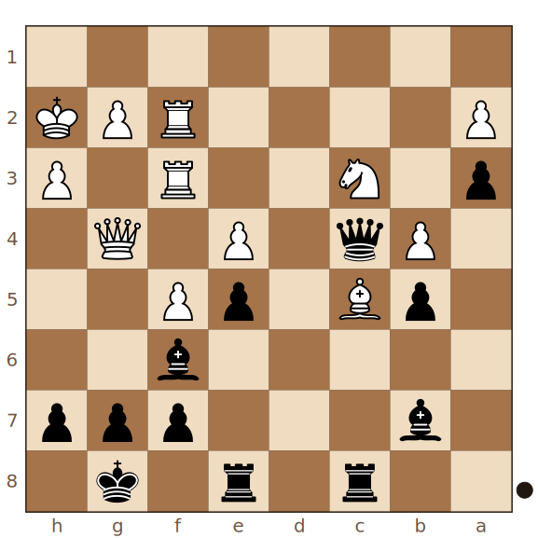
Jeffrey Xiong – Mauricio Flores Rios · momento clave 1/2
Las negras tienen el peón a3 como fortaleza, pero no puede ser apoyado por el peón b. ¿Qué sacrificio de calidad reorganiza la estructura para que los peones trabajen juntos?
Juegan negras
Pista: Piensa en capturar con la torre sobre un peón blanco bien defendido en el flanco de dama.
Solución: 37…Txc5!
37...Txc5! reorganiza la estructura de peones negra para que trabajen en equipo, asegurando que el peón a3 no quede aislado.
Desequilibrios de material · Lección 19 · Ajedrez Integral

Slide 31
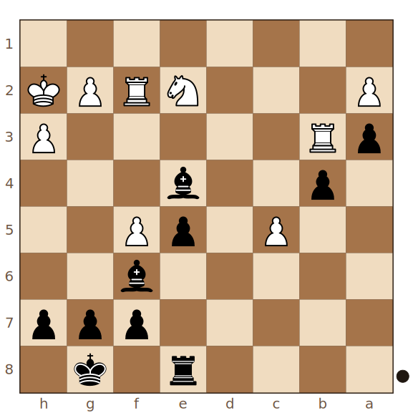
Jeffrey Xiong – Mauricio Flores Rios · momento clave 2/2
¿Qué jugada de alfil disuade a las blancas de capturar en b4, manteniendo vivos los peones pasados potenciales del flanco de dama?
Juegan negras
Pista: Piensa en retirar el alfil a una casilla desde la que vigile indirectamente la captura en b4.
Solución: 41…Ae7!
41...Ae7! disuade la captura en b4, permitiendo que los peones del flanco de dama sigan siendo una amenaza real para las blancas.
Desequilibrios de material · Lección 19 · Ajedrez Integral

Slide 32
Qué nos deja esta partida
• Un sacrificio de calidad puede justificarse para reorganizar la propia estructura de peones y darles más fuerza en conjunto, no sólo para ganar tiempo o espacio.
• Una jugada profiláctica puede disuadir al rival de una captura que, en apariencia, luce natural, manteniendo viva una amenaza posicional a largo plazo.
• No todos los errores decisivos son descuidos tácticos: una valoración posicional equivocada sobre el peligro real de los peones rivales también puede costar la partida.
Desequilibrios de material · Lección 19 · Ajedrez Integral

Slide 33
Candela Francisco – Mariam Mkrtchyan (Mexico City 2023) 1-0
Esta absorbente partida, parte del camino de Candela Francisco hacia el título mundial juvenil femenino de 2023, muestra sacrificios materiales posicionales de ambos bandos. El ofrecimiento de pieza 11.Cg5 desencadena complicaciones que se resuelven con 14.Dxc6, llegando a una posición ya conocida en la teoría tras 19.Aa3: caballo contra dos peones conectados, de evaluación poco clara. La novedad negra 19...a5!? obliga a las blancas a capturar otro peón, y tras una larga fase de consolidación con jugadas precisas como 29.Ad2! y 31.Rf1!, las blancas neutralizan el peligro de los peones negros y convierten su ventaja material en una victoria.
• En posiciones de desequilibrio material poco claro, encontrar novedades prácticas puede forzar al rival a tomar decisiones difíciles incluso sin cambiar la evaluación objetiva de la posición.
• Consolidar la propia posición con jugadas profilácticas precisas suele ser más importante que apresurarse a capturar material adicional.
• Un solo error posicional, aunque parezca natural, puede dar al rival el tiempo suficiente para completar una consolidación que decida la partida.
Desequilibrios de material · Lección 19 · Ajedrez Integral

Slide 34
Planilla: Candela Francisco – Mariam Mkrtchyan
1.e4 1…e5 2.Cf3 2…Cc6 3.Ab5 3…a6 4.Aa4 4…Cf6 5.O-O 5…Cxe4 6.d4 6…b5 7.Ab3 7…d5 8.dxe5 8…Ae6 9.Cbd2 9…Cc5 10.c3 10…d4 11.Cg5 11…Dxg5 12.Df3 12…O-O-O 13.Axe6+ 13…fxe6 14.Dxc6 14…Dxe5 15.b4 15…Dd5 16.Dxd5 16…exd5 17.bxc5 17…dxc3 18.Cb3 18…d4 19.Aa3 19…a5!? 20.Cxa5 20…d3 21.Ab4 21…c2 22.Cb3 22…Ae7 23.a4! 23…Af6 24.axb5!? 24…Axa1 25.Txa1 25…Rd7 26.Te1 26…Tb8 27.c6+ 27…Rc8 28.Te5 28…Ta8? 29.Ad2! 29…Ta3 30.Cc1 30…Td8 31.Rf1! 31…Ta1 32.Re1 32…Tb1 33.Ae3 33…Rb8 34.Rd2 34…Ra8 35.Te7 35…Tc8 36.Rxd3 36…Txb5 37.Rxc2 1-0
Desequilibrios de material · Lección 19 · Ajedrez Integral

Slide 35
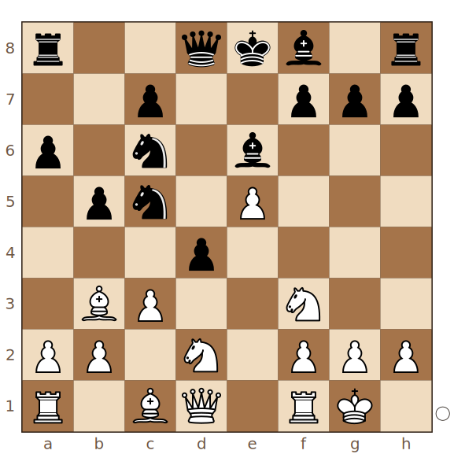
Candela Francisco – Mariam Mkrtchyan · momento clave 1/3
Las blancas buscan aprovechar el desarrollo negro incompleto en el centro. ¿Qué salto de caballo ofrece una pieza, amenazando capturar en f7 con jaque doble?
Juegan blancas
Pista: Piensa en saltar con el caballo hacia una casilla desde la que amenace un doble ataque sobre f7.
Solución: 11.Cg5
11.Cg5 ofrece una pieza, amenazando Cxf7 con jaque doble; las negras deben aceptar complicaciones para no quedar en una posición inferior.
Desequilibrios de material · Lección 19 · Ajedrez Integral

Slide 36
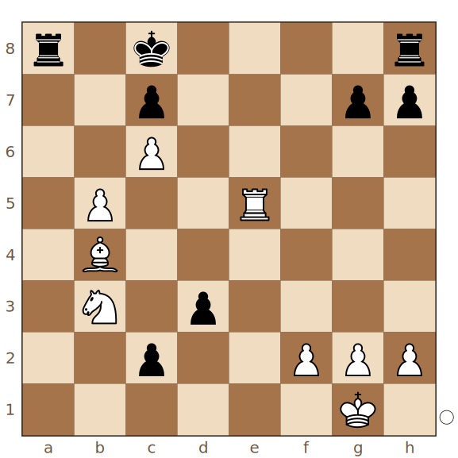
Candela Francisco – Mariam Mkrtchyan · momento clave 2/3
Las blancas necesitan consolidar su posición sin permitir ...Ta1+. ¿Qué jugada de alfil es la crítica para lograrlo?
Juegan blancas
Pista: Piensa en reubicar el alfil hacia una casilla que además controle la primera fila.
Solución: 29.Ad2!
29.Ad2! es la jugada crítica de consolidación; traer primero al rey con 29.Rf1? perdería de inmediato ante 29...Ta1+!
Desequilibrios de material · Lección 19 · Ajedrez Integral

Slide 37
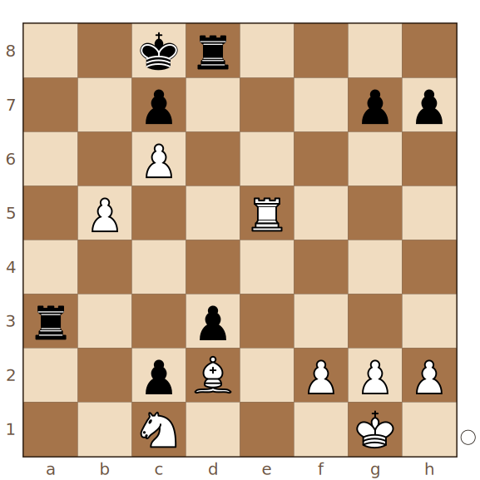
Candela Francisco – Mariam Mkrtchyan · momento clave 3/3
¿Qué jugada de rey es, una vez más, la única que mantiene el control total de la posición, evitando cualquier descuido?
Juegan blancas
Pista: Piensa en llevar al rey hacia el flanco de rey, preparando reagrupar las piezas con tranquilidad.
Solución: 31.Rf1!
31.Rf1! es la única jugada ganadora en este momento; cualquier descuido permitiría a las negras coronar su peón o ganar material.
Desequilibrios de material · Lección 19 · Ajedrez Integral

Slide 38
Qué nos deja esta partida
• En posiciones de desequilibrio material poco claro, encontrar novedades prácticas puede forzar al rival a tomar decisiones difíciles incluso sin cambiar la evaluación objetiva de la posición.
• Consolidar la propia posición con jugadas profilácticas precisas suele ser más importante que apresurarse a capturar material adicional.
• Un solo error posicional, aunque parezca natural, puede dar al rival el tiempo suficiente para completar una consolidación que decida la partida.
Desequilibrios de material · Lección 19 · Ajedrez Integral

Slide 39
Para practicar
Elige cinco de las partidas de esta lección y juega cada posición inicial contra el motor con un límite de treinta segundos para decidir, antes de mover, qué desequilibrio te parece más favorable y para quién. Al terminar el curso, repasa tus notas de las lecciones 1 a 19 y arma una lista propia de los cinco principios que más te costó aplicar en la práctica.
En la página del curso puedes recorrer cada partida con los comentarios, adivinar las jugadas clave en el tablero y continuar cualquier posición contra el motor (Stockfish). La hoja de ejercicios en PDF reúne los momentos clave de esta lección para resolver sin tablero.
• Primero recorre la partida completa leyendo los comentarios.
• Después haz el modo "adivinar las jugadas clave" hasta acertar todas.
• Por último responde el cuestionario y anota con tus palabras las reglas de la lección.
Desequilibrios de material · Lección 19 · Ajedrez Integral

